Slide 1
Computer Systems:
A Programmer’s Perspective
计算机系统详解
Lecture 1
Intro
Feb 28, 2022
Wu junmin (jmwu@ustc.edu.cn)

Slide 2
Outline
Course Theme
Five great realities of computer systems
Administrative Matters
Lecture topics and assignments

Slide 3
课程出发点
Abstract v.s. Reality
抽象是必须的，但也应该考虑具体实现!
其他计算机课程通常强调“抽象”：
  抽象数据类型
  渐进分析法
抽象往往是受限的：
  特别是当计算机系统中存在一些小的缺陷
  有必要去深入了解计算机系统中一些底层实现细节
通过了解具体的实现有助于：
  成为更有效率的程序员
    能够更有效的找出并且消除bug
    能够更好的进行程序性能调优
  为以后的 计算机类“系统”级课程做好准备
    编译, 操作系统, 网络, 计算机体系结构, 嵌入式系统等等

Slide 4
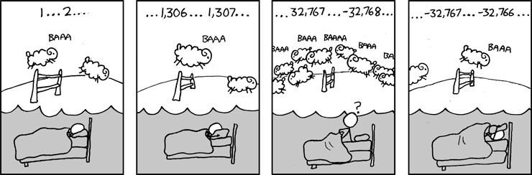
Great Reality #1
Int’s 不是整数, Float’s不是实数
举例
  x² ≥ 0?
    Float’s: 是!
    Int’s:
      40000 * 40000 --> 1600000000
      50000 * 50000 --> ??
  (x + y) + z = x + (y + z)?
    Unsigned & Signed Int’s: 是!
    Float’s:
      (1e20 + -1e20) + 3.14 --> 3.14
      1e20 + (-1e20 + 3.14) --> ??
-1794967296
0

Slide 5
Code Security Example
/* Kernel memory region holding user-accessible data */
#define KSIZE 1024
char kbuf[KSIZE];
/* Copy at most maxlen bytes from kernel region to user buffer */
int copy_from_kernel(void *user_dest, int maxlen) {
/* Byte count len is minimum of buffer size and maxlen */
int len = KSIZE < maxlen ? KSIZE : maxlen;
memcpy(user_dest, kbuf, len);
return len;
}
Similar to code found in FreeBSD’s implementation of getpeername
There are legions of smart people trying to find vulnerabilities in programs

Slide 6
Typical Usage
/* Kernel memory region holding user-accessible data */
#define KSIZE 1024
char kbuf[KSIZE];
/* Copy at most maxlen bytes from kernel region to user buffer */
int copy_from_kernel(void *user_dest, int maxlen) {
/* Byte count len is minimum of buffer size and maxlen */
int len = KSIZE < maxlen ? KSIZE : maxlen;
memcpy(user_dest, kbuf, len);
return len;
}
#define MSIZE 528
void getstuff() {
char mybuf[MSIZE];
copy_from_kernel(mybuf, MSIZE);
printf(“%s\n”, mybuf);
}

Slide 7
Malicious Usage
/* Kernel memory region holding user-accessible data */
#define KSIZE 1024
char kbuf[KSIZE];
/* Copy at most maxlen bytes from kernel region to user buffer */
int copy_from_kernel(void *user_dest, int maxlen) {
/* Byte count len is minimum of buffer size and maxlen */
int len = KSIZE < maxlen ? KSIZE : maxlen;
memcpy(user_dest, kbuf, len);
return len;
}
#define MSIZE 528
void getstuff() {
char mybuf[MSIZE];
copy_from_kernel(mybuf, -MSIZE);
. . .
}

Slide 8
计算机运算规则
不会产生随机值
  每种运算操作都有基本的数学含义和性质
但不能假设具有某些“通常”性质
  由于表示精度的限制
  整数运算操作满足“环”性质
    交换性,结合性, 分配性
  浮点运算操作满足“有序性”性质
    单调性, 正负符号不变性
可见：
  需要结合上下文环境来理解某些“抽象”
  对于编译器设计者或者关键应用的程序员，尤其关键

Slide 9
Great Reality #2
编程人员应该了解一些汇编语言
幸运的是，可能永远也不会需要用汇编语言来写程序
  编译器比程序员做的更好并且更有耐心
但理解汇编语言是认识机器级执行模型的关键
  存在bug时的程序行为
    此时高级语言执行模型失效
  程序性能调优
    找到程序低效的根源
  实现系统级软件
    编译器以机器码为最终目标代码
    操作系统必须管理进程状态

Slide 10
汇编代码例子
时间戳计数器（Time Stamp Counter）
  Intel兼容机中的特殊64位寄存器
  每个时钟周期自动加1
  通过 rdtsc 指令来读取
应用
  测量程序的运行时间
    以时钟周期为时间单位
  double t;
  start_counter();
  P();
  t = get_counter();
  printf("P required %f clock cycles\n", t);

Slide 11
读计数器代码
  利用GCC的“asm”特性在C源代码中编写小段汇编代码
  最终GCC将汇编代码插入到编译产生的机器码中
static unsigned cyc_hi = 0;
static unsigned cyc_lo = 0;
/* Set *hi and *lo to the high and low order bits
of the cycle counter.
*/
void access_counter(unsigned *hi, unsigned *lo)
{
asm("rdtsc; movl %%edx,%0; movl %%eax,%1"
: "=r" (*hi), "=r" (*lo)
:
: "%edx", "%eax");
}

Slide 12
读计数器代码
/* Record the current value of the cycle counter. */
void start_counter()
{
access_counter(&cyc_hi, &cyc_lo);
}
/* Number of cycles since the last call to start_counter. */
double get_counter()
{
unsigned ncyc_hi, ncyc_lo;
unsigned hi, lo, borrow;
/* Get cycle counter */
access_counter(&ncyc_hi, &ncyc_lo);
/* Do double precision subtraction */
lo = ncyc_lo - cyc_lo;
borrow = lo > ncyc_lo;
hi = ncyc_hi - cyc_hi - borrow;
return (double) hi * (1 << 30) * 4 + lo;
}

Slide 13
测量运行时间
性能测量比看上去要更难于处理
  存在很多影响因素
例子
  从1到n的整数求和
    n Cycles Cycles/n
    100 961 9.61
    1,000 8,407 8.41
    1,000 8,426 8.43
    10,000 82,861 8.29
    10,000 82,876 8.29
    1,000,000 8,419,907 8.42
    1,000,000 8,425,181 8.43
    1,000,000,000 8,371,2305,591 8.37

Slide 14
系统性能测量
main(int argc, char** argv)
{
...
for (i=0; i<t; i++) {
start_counter();
count(n);
times[i] = get_counter();
}
...
}
int count(int n)
{
int i;
int sum = 0;
for (i=0; i<n; i++) {
sum += i;
}
return sum;
}
int count(int n)
{
int i;
int sum = 0;
for (i=0; i<n; i++) {
sum += i;
}
return sum;
}
main(int argc, char** argv)
{
...
for (i=0; i<t; i++) {
start_counter();
count(n);
times[i] = get_counter();
}
...
}

Slide 15
系统性能
main(int argc, char** argv)
{
...
}
int count(int n)
{
...
}
int count(int n)
{
...
}
main(int argc, char** argv)
{
...
}
Experiment n cycles/n
  1 10 1649.2
  2 10 17.2
  3 1000 24.3
  4 1000 6.1
Experiment n cycles/n
  1 10 1657.6
  2 10 26
  1a 10 20
  2a 10 16.4
  3a 1000 1.7
  4a 1000 1.6

Slide 16
Great Reality #3
存储相关：随机访问存储器（RAM）是一个非物理的抽象
存储器并非是无限的
  必须对它进行分配和管理
  许多应用都是存储受限的（memory dominated）
存储器的性能并非是一致的（uniform）
  Cache 和虚拟内存的效果会极大的影响程序性能
  使程序适应存储系统的结构特性可以极大的提高其性能
访存bug是极其致命的
  最终问题出现的时间和位置与对应的访存bug之间可能有很大的距离，导致难以察觉

Slide 17
Memory Referencing Bug Example
double fun(int i)
{
volatile double d[1] = {3.14};
volatile long int a[2];
a[i] = 1073741824; /* Possibly out of bounds */
return d[0];
}
fun(0) ➙ 3.14
fun(1) ➙ 3.14
fun(2) ➙ 3.1399998664856
fun(3) ➙ 2.00000061035156
fun(4) ➙ 3.14, then segmentation fault
Result is architecture specific

Slide 18
Memory Referencing Bug Example
double fun(int i)
{
volatile double d[1] = {3.14};
volatile long int a[2];
a[i] = 1073741824; /* Possibly out of bounds */
return d[0];
}
fun(0) ➙ 3.14
fun(1) ➙ 3.14
fun(2) ➙ 3.1399998664856
fun(3) ➙ 2.00000061035156
fun(4) ➙ 3.14, then segmentation fault
Explanation:
Saved State | 4
d7 ... d4 | 3
d3 ... d0 | 2
a[1] | 1
a[0] | 0
Location accessed by fun(i)

Slide 19
访存错误
c和c++语言不提供任何访存保护机制
  数组越界访问
  无效指针
  malloc和free使用不当
会导致非常讨厌的bug
  bug产生何种结果会依赖操作系统和编译器的实现
  与访存行为的距离
    与刚刚访问的数据对象逻辑上不相关的对象值被修改
    bug的行为结果要经过很长时间才被发现
如何处理?
  用Java，Lisp，ML来编写程序
  理解任何可能的导致这种程序行为的原因
  利用或者开发能够监测这种错误的工具

Slide 20
Memory System Performance Example
void copyij(int src[2048][2048],
int dst[2048][2048])
{
int i,j;
for (i = 0; i < 2048; i++)
for (j = 0; j < 2048; j++)
dst[i][j] = src[i][j];
}
void copyji(int src[2048][2048],
int dst[2048][2048])
{
int i,j;
for (j = 0; j < 2048; j++)
for (i = 0; i < 2048; i++)
dst[i][j] = src[i][j];
}
59,393,288 clock cycles
1,277,877,876 clock cycles
(Measured on 2GHz
Intel Pentium 4)
21.5 times slower!
  Hierarchical memory organization
  Performance depends on access patterns
    Including how step through multi-dimensional array

Slide 21
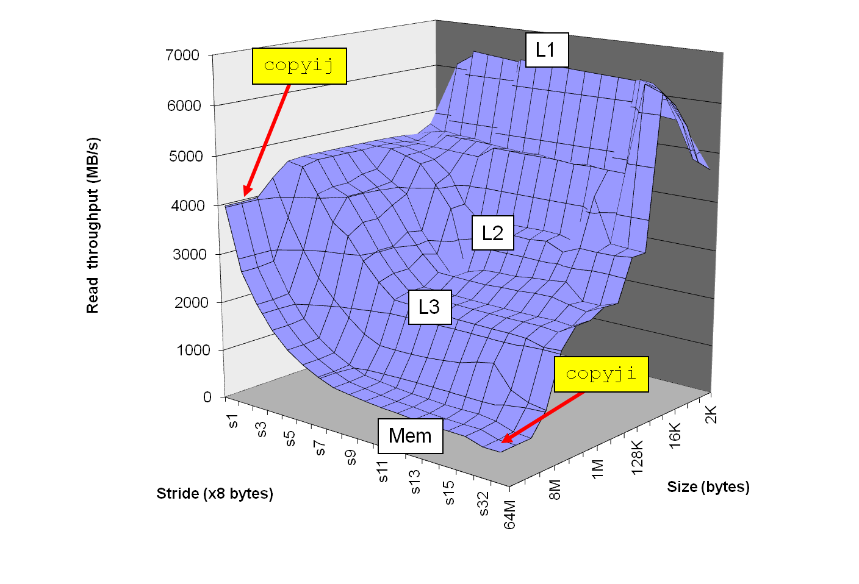
The Memory Mountain
Intel Core i7
2.67 GHz
32 KB L1 d-cache
256 KB L2 cache
8 MB L3 cache

Slide 22
Great Reality #4
除了渐进复杂性外还有其他决定性能的因素
常数因子也同样重要!
  代码编写的好坏可导致10倍的性能差异
  必须在多个层次上进行性能优化：算法，数据表示, 过程以及循环
必须深入理解系统才能更好的优化程序性能
  程序是如何编译并执行的
  如何测量程序性能并确定性能瓶颈
  如何在不破坏程序原有结构和模块化的前提下改进程序性能

Slide 23
Memory Performance Example
Implementations of Matrix-Matrix Multiplication
  Multiple ways to nest loops
/* ijk */
for (i=0; i<n; i++) {
for (j=0; j<n; j++) {
sum = 0.0;
for (k=0; k<n; k++)
sum += a[i][k] * b[k][j];
c[i][j] += sum;
}
}
/* ikj */
for (i=0; i<n; i++) {
for (k=0; k<n; k++) {
r = a[i][k];
for (j=0; j<n; j++)
c[i][j] += r * b[k][j];
}
}

Slide 24
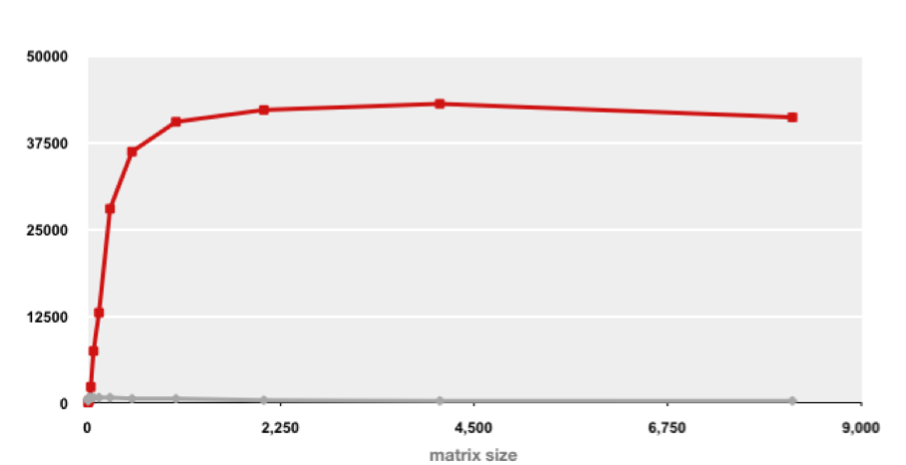
Example Matrix Multiplication
Matrix-Matrix Multiplication (MMM) on 2 x Core 2 Duo 3 GHz (double precision)
Gflop/s
Best code (K. Goto)
160x
Triple loop
Standard desktop computer, vendor compiler, using optimization flags
Both implementations have exactly the same operations count (2n³)
What is going on?

Slide 25
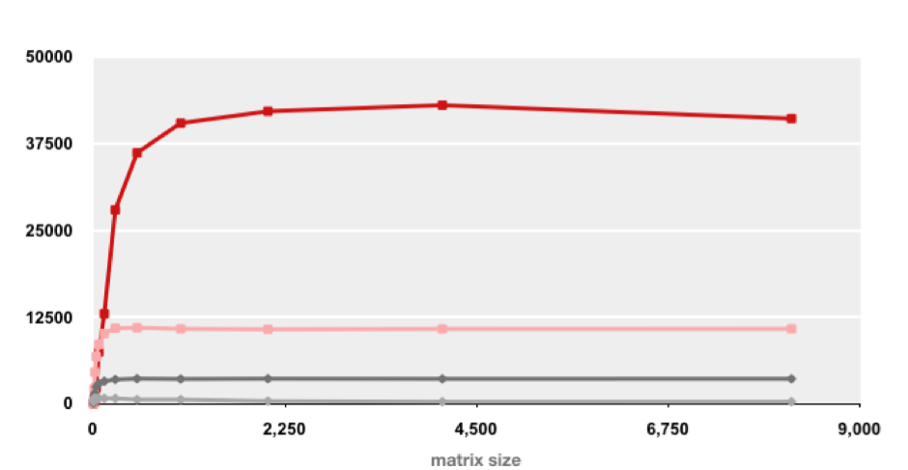
MMM Plot: Analysis
Matrix-Matrix Multiplication (MMM) on 2 x Core 2 Duo 3 GHz
Gflop/s
Multiple threads: 4x
Vector instructions: 4x
Memory hierarchy and other optimizations: 20x
Reason for 20x: Blocking or tiling, loop unrolling, array scalarization, instruction scheduling, search to find best choice
Effect: fewer register spills, L1/L2 cache misses, and TLB misses

Slide 26
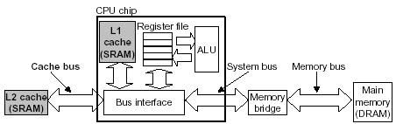
Memory System

Slide 27
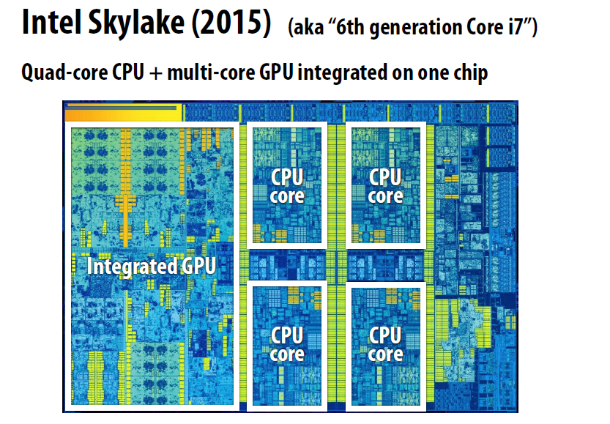


Slide 28
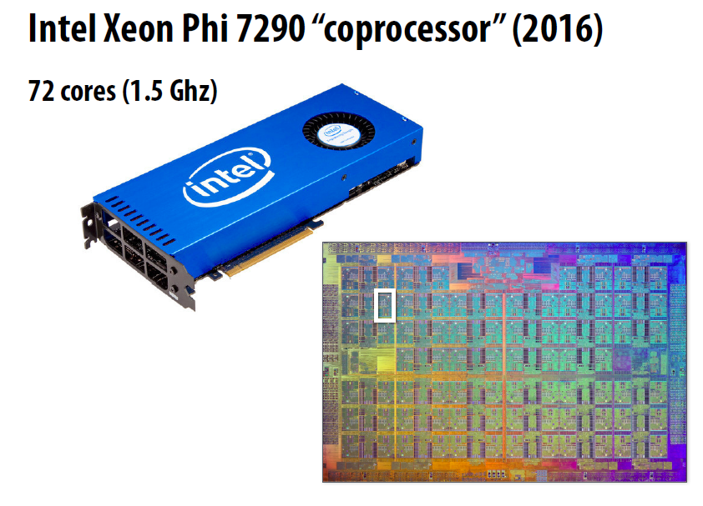

Slide 29
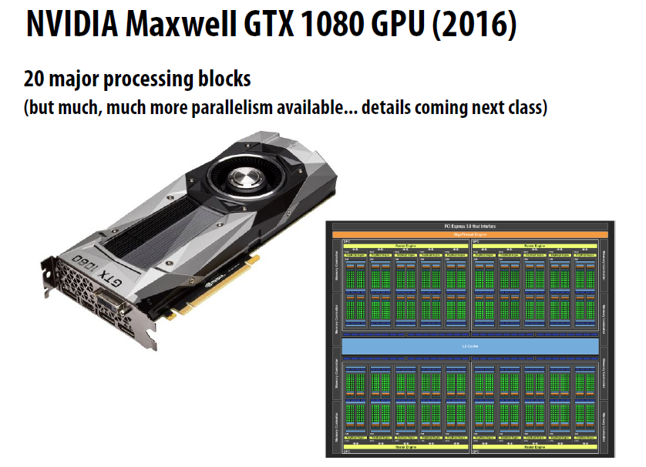

Slide 30
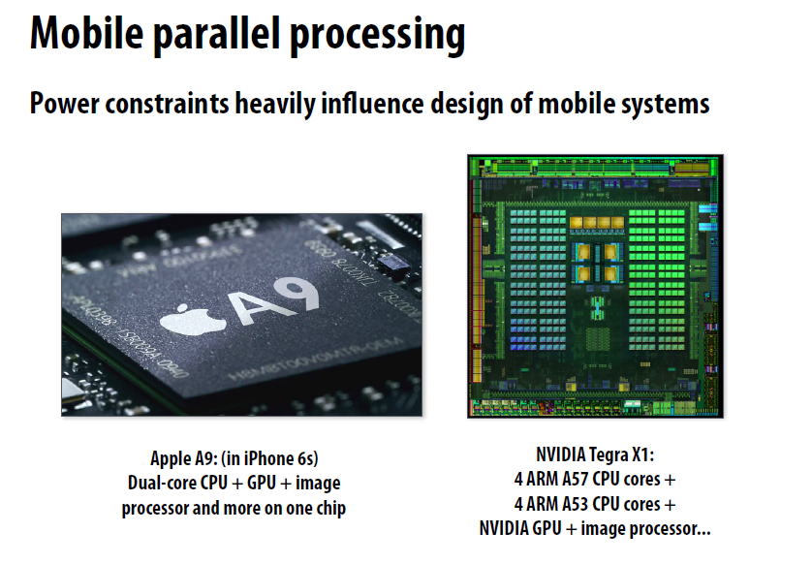

Slide 31
Great Reality #5
计算机要做的事情远比仅仅执行程序要多得多
需要处理数据输入输出
  I/O 系统对于程序的性能和可靠性至关重要
计算机之间通过网络进行通信
  由于网络的出现，许多问题随之产生
    独立进程间的并发操作问题
    处理来自不可靠信息介质的数据
    跨平台的兼容性
    复杂的性能问题

Slide 32
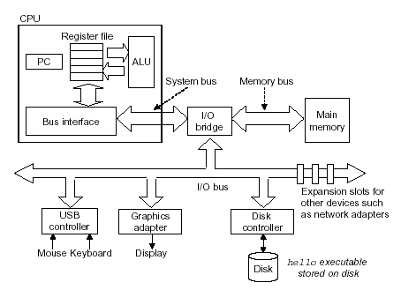
硬件组织结构 (示意图)

Slide 33
Outline
Course Theme
Five great realities of computer systems
Administrative Matters
Lecture topics and assignments

Slide 34
本课程的目的
大多数计算机系统类课程都是面向系统设计与实现的（Builder-Centric）
  计算机体系结构
    使用 Verilog设计流水线处理器
  操作系统
    实现操作系统的主体部分
  编译
    为简单程序设计语言设计编译器
  网络
    实现并仿真网络协议

Slide 35
本课程的目的 (Cont.)
本课程面向程序员（Programmer-Centric）
  课程以如何深入了解更多系统底层知识，引导程序员编写更高效的程序为目的
    编写性能更高也更可靠的程序
    掌握涉及到操作系统的一些技术
      例如 并发, 信号量处理
  并非仅为了潜心钻研的“黑客”而开的课程
    将唤醒每个人内心深处的“黑客”
  包含在其他课程中不会了解到的内容

Slide 36

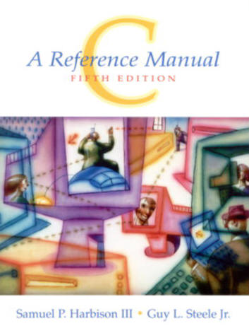
Course Administration
Instructor: 吴俊敏 jmwu@ustc.edu.cn
Materials: www.bb.ustc.edu.cn
TextBook:
  Randal E. Bryant and David R. O’Hallaron, “Computer Systems: A Programmer’s Perspective”, 2015第3版（http://csapp.cs.cmu.edu/
  中译本，深入理解计算机系统，龚亦利等译，机械工业出版社(第3版,2016)
Reference Book:
  Samuel P. Harbison III and Guy L. Steele Jr., “C A Reference Manual 5th Edition”,Prentice Hall, 2002
  http://careferencemanual.com/

Slide 37
成绩
平时点名3次
课程结束后提交一篇论文，论文可以是学习心得或完成课程实验的实验报告
根据到课率及最终论文评定成绩
实验报告需要能够反映出整个实验过程，通过屏幕截图，系统的用户名能反映出是本人的计算机（如被查出是抄袭的直接不及格）
学习心得指通过课程学习的收获与体会，意见与建议等

Slide 38
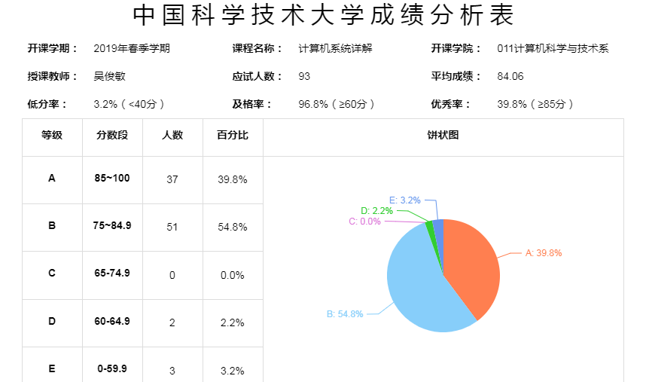
往年成绩分布情况

Slide 39
关于教材
作者:
  Randal E. Bryant: CMU, Professor, ACM IEEE Fellow
  O’Hallaron: CMU，Professor
内容组织:
  介绍
  信息表示与处理
  C语言程序的机器级表示
  处理器结构
  程序性能优化
  存储器层次结构
  链接
  异常控制流
  虚拟存储器
  系统级I/O
  网络编程
  并发编程

Slide 40
课程结构
课程内容安排:
  介绍1节(chap.1，2-28)
  信息表示2节 (chap.2，3-7,3-14)
  机器语言3节 (chap.3,3-21,3-28,4-2)
  代码优化1节 (chap.5,4-11)
  存储器层次结构2节 (chap.6,4-18,4-25)
  链接2节 (chap.7,5-9,5-16)
  异常处理2节(chap.8,5-23,5-30)
  虚拟存储器 2节(Chap.10,6-6,6-13)
Notes:
时间可能略有变化

Slide 41
Outline
Course Theme
Five great realities of computer systems
Administrative Matters
Lecture topics and assignments

Slide 42
程序与数据
主要知识点
  位操作, 计算机运算, 汇编程序, C语言控制与数据结构的机器表示
  包括体系结构及编译方面的一些知识
  学习使用某些工具
任务
  L1: 位操作
  L2: 排除二进制炸弹
  L3: 缓冲区溢出实验

Slide 43
性能
主要知识点
  高级处理器模型, 代码优化 (控制与数据), 计算机时间测量
  涉及体系结构、编译、操作系统
任务
  L4：Cache仿真与优化

Slide 44
存储器层次结构
主要知识点
  存储器技术,存储器层次结构, 高速缓存, 磁盘, 局部性
  涉及体系结构、操作系统
任务
  L4: Cache仿真与优化

Slide 45
链接与异常控制
主要知识点
  目标文件, 静态与动态链接, 库, 加载
  硬件异常, 进程, 进程控制, Unix 信号量, 非局部跳转
  涉及编译，操作系统，体系结构
任务
  L5: 自己编写能满足作业控制的shell

Slide 46
虚拟存储器
主要知识点
  虚拟存储器, 地址转换, 动态内存分配
  涉及体系结构、操作系统
任务
  L6: 自己实现malloc函数

Slide 47
I/O, 网络, 和并行处理
主题
  高级与低级I/O, 网络编程, Internet服务, Web 服务
  并发,并发服务设计, 线程, 基于select的I/O多路复用技术 .
  涉及操作系统，网络，体系结构.
任务
  L7: 自己编写web代理程序

Slide 48
实验指导
每一次实验有明确的目标
  排除二进制炸弹
  性能调优
通过实验应该掌握相关方面的技能和知识
  Data Lab: 计算机运算, 数字逻辑
  Bomb Labs:汇编语言, 使用调试器, 理解栈
  Attack Lab: 缓冲区溢出攻击
  Cache Lab: Cache模拟,性能调优
  Shell Lab: 理解Unix中的进程与进程控制
  Malloc Lab: 理解指针与相关的访存bug.
  Proxy Lab: 网络编程,服务端程序设计
  Architecture Lab : CPU架构仿真

Slide 49
L1:数据实验
学生须实现简单的逻辑与算术函数，但只能使用高度受限的C语言子集.
例如, 只能通过位级的运算来求某个数据的绝对值.
这一实验有助于学生理解C语言中数据类型的位级表示以及在这些数据类型上操作的位级行为。

Slide 50
L2:炸弹实验
“二进制炸弹”是一个可执行程序.
运行时，它提醒用户输入6个不同的字符串。如果其中任何一个出错那么这个“炸弹”将爆炸，输出错误信息.
学生须通过反汇编与逆向工程方法破解自己的程序，从而确定这6个字符串.
这一实验引导学生学习汇编语言，强制他们学习使用二进制调试器。这是一件很有意思的事情，也是在CMU本科生中很有知名度的实验之一.

Slide 51
L3: 缓冲区实验
学生须在一段可执行代码中寻找缓冲区溢出漏洞并通过修改它来改变其运行时行为.
这一实验教会学生栈的运行原理以及使他们充分认识到编写易于遭受缓冲区溢出攻击程序的危险性.

Slide 52
L4: Cache优化
学生须对某段程序的核心函数进行优化，例如求卷积或者矩阵转置.
这一实验充分体现了高速缓存的性质并且给学生从底层进行程序优化的经验.

Slide 53
L5: Shell 实验
学生须实现自己的类Unix shell的简单shell程序，这一程序要能进行任务控制，包括对 ctrl-c和ctrl-z快捷键的以及对fg，bg及其他一些作业控制命令的支持.
引入任务级并行可以使学生对Unix中的进程控制，信号量，以及信号量处理等产生清晰的认识.

Slide 54
L6: Malloc实验
学生须实现自己的malloc，free和realloc函数
这一实验可以使学生掌握数据在内存空间的分配和组织，并了解如何在时间性能与空间性能中作出权衡.
这是本课程最受欢迎的实验之一. 当学生完成这一实验时，他们才真正掌握指针!

Slide 55
L7: Proxy 实验
学生须实现一个实时代理程序，这一代理程序工作在自己的浏览器与万维网之间.
这一实验引导学生进入网络编程世界，同时也涉及到许多课程中的其他概念，例如字节序列，进程控制等.

Slide 56
Acknowledgement
This course was developed and fine-tuned by Randal E. Bryant and David O’Hallaron. They wrote The Book!

Slide 57
Have a Great Semester!

